Slide 1
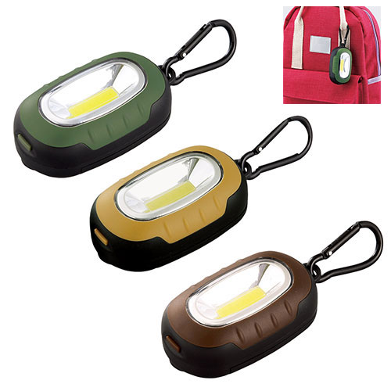
【提案書】
カラビナ付き3WAYハイパワーライト
特徴
ハイ、ロー、点滅の3WAYをシーンに合わせて使い分けられる便利なライトです。カラビナ付きのためバッグなどに取り付けることもでき、ノベルティ用などにもおすすめです。
納期
納期スペース
仕様
素材：ABS樹脂、ポリスチレン、アルミニウム
サイズ：77×45×25mm
包装：化粧箱入（88×51×36mm）
注意事項：3色アソート＊色・柄は指定できません。
備考：単三乾電池×3本（別）
お見積
お見積りスペース

